Slide 1

팔두재 게임 발표
휴대폰을
지켜라

Slide 2
목차
게임 소개
게임 설명
마무리

Slide 3
게임 소개
제목
휴대폰을 지켜라
장르
아케이드
플렛폼
컴퓨터

Slide 4
게임 소개
스토리
얼마 전 기숙사를 털려 휴대폰을 대량으로 뺏기는 참사가
일어났다. 여기서 운 좋게 뺏기지 않았던 이모군 기숙사에
휴대폰을 냅 뒀다간 다시 뺏길지 몰라 가방에 넣고 다니게
된다. 오늘도 역시 가방 안에 넣고 다니던 도중 가방검사를
하게 된다. 휴대폰을 뺏기지 않기 위해서 반 모두 힘을합쳐
숨기게 되는데…

Slide 5
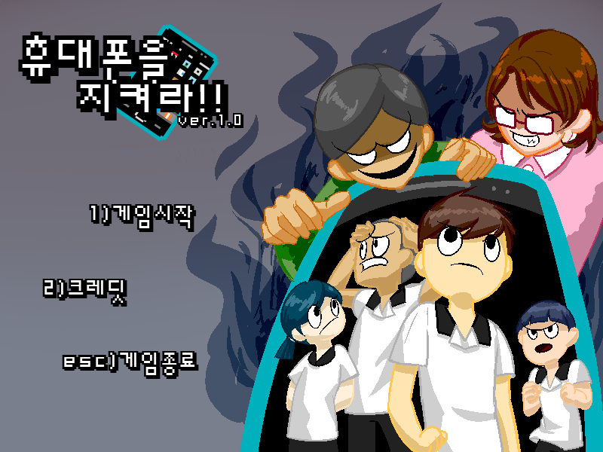
게임 설명
소개
이게임을 실행 시켰을 때 가장 처음에 나오는 화면이다.
게임시작, 크레딧, 게임종료를 선택하여 진행 할 수 있다.
메인 화면

Slide 6
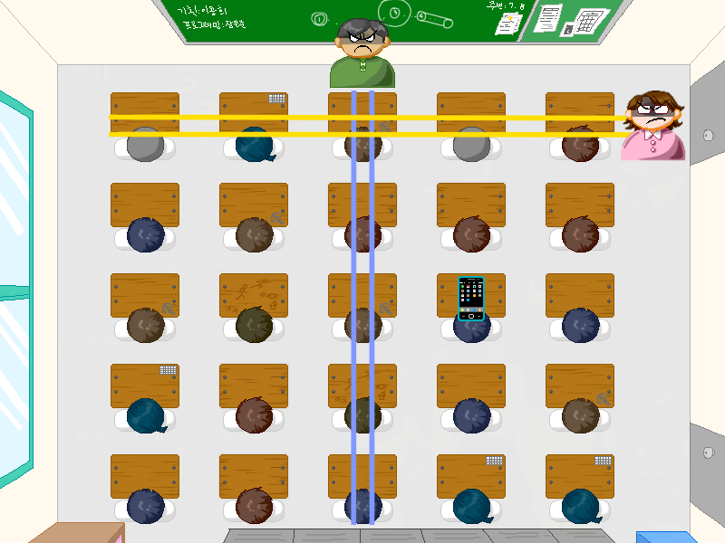
게임 설명
조작법
방향키를 이용해
상하좌우로 이동
할 수 있다.
플레이 화면

Slide 7
게임 설명
게임방법
1. 플레이어가 휴대폰이 되고 선생님들의 눈에서 나오는 시선을 피해서 도망 다녀야 한다.
2. 시선은 시간이 지나면 지날수록 점점 빨라진다.
3. 시선에 닿게 될 시 게임오버 된다.
플레이 화면

Slide 8
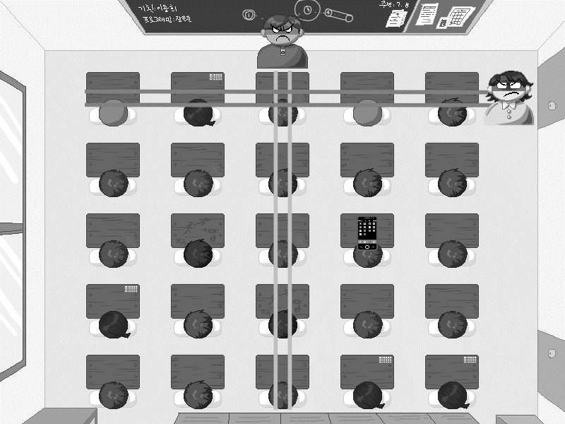
게임 설명
게임요소
휴대폰
플레이어가 조종 하고
방향키로 조종 한다.
학생들 사이로 다닌다 .
선생님들의 눈에서 나오는 시선을 맞게 되면
게임오버 된다.
플레이 화면

Slide 9




게임 설명
게임요소
선생님 1
선생님 2
선생님 1은 상하로
선생님 2는 좌우로
무작위로 이동한다.
눈에서 시선이 나온다.
시간이 지날수록
속도가 빨라진다.
플레이 화면

Slide 10






게임 설명
게임요소
학생들
휴대폰을 옮기는 역할을 한다.
총 25명 이며 한 칸씩 휴대폰을 옮길 수 있다.
시선을 잘 피해 휴대폰을 옮겨야 한다.
플레이 화면

Slide 11
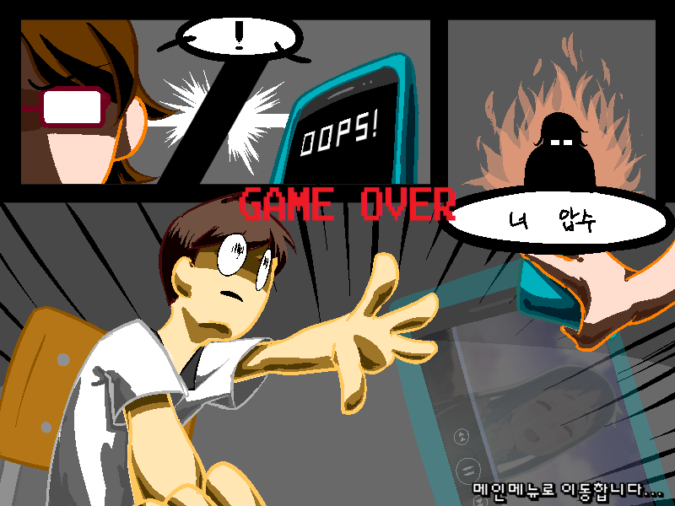
게임 설명
소개
휴대폰이 시선에 맞게 되어 게임오버 됬을때 나오는 화면이다.
다시 메인 화면으로 이동하여 진행 할 수 있다.
게임 오버

Slide 12
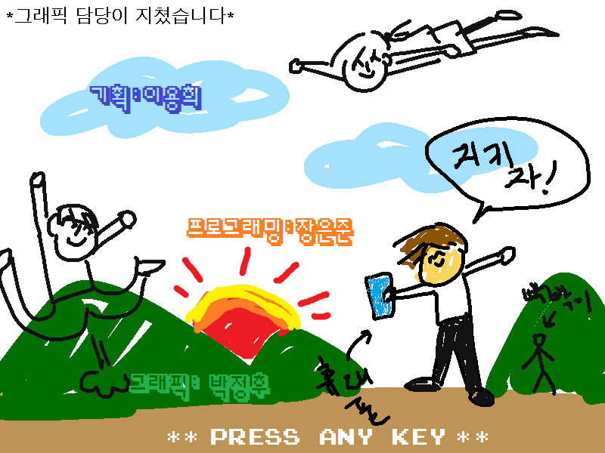
게임 설명
소개
메인 메뉴에서 넘어올 수 있는 크레딧 화면 이다.
개발자들의 역할과 이름이 나온다
크레딧

Slide 13
마무리
플레이영상

Slide 14
마무리
개발후기
일단 그래픽이 기대 이상으로 너무 예뻐서
되게 기쁘다.
우리 팀 프로그래머랑 그래픽이 많이 고생해서
너무 고맙고 미안하다;

Slide 15
마무리
Q & A

Slide 16
감사합니다

